Slide 1

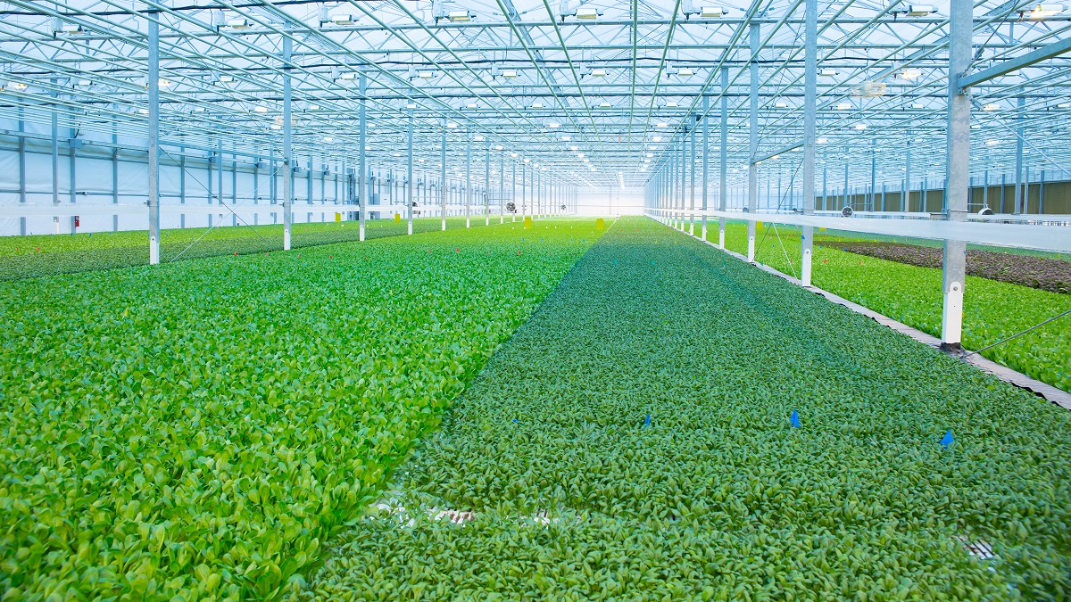

AI+农业：数据受限下的植物疾病识别
第六届首都师范大学数学及其交叉学科前沿创新论坛
许明乐
智能机器人重点研究所 博士后
韩国 国立全北大学
2024 年 1 月

Slide 2
大纲
背景介绍：粮食安全和农作物病虫害
问题的引入：数据有限下的深度学习
我们提出的两个方案
图像增强
迁移学习
待解决的问题和挑战
开放集识别
泛化能力
数据集的构建
项目和论坛的关系

Slide 3
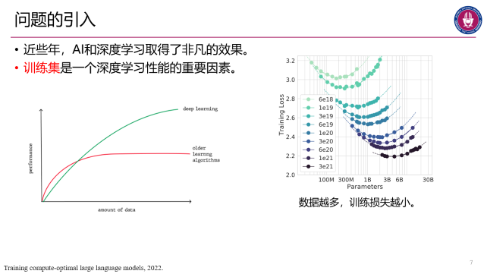
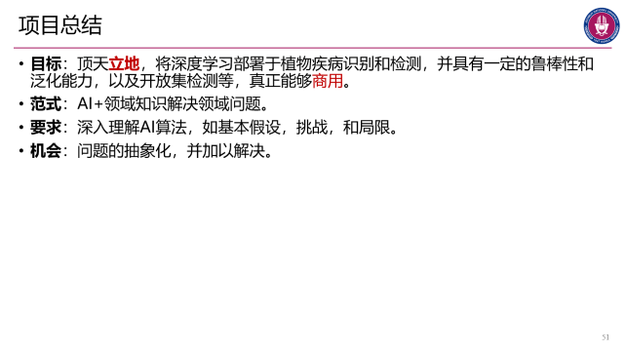
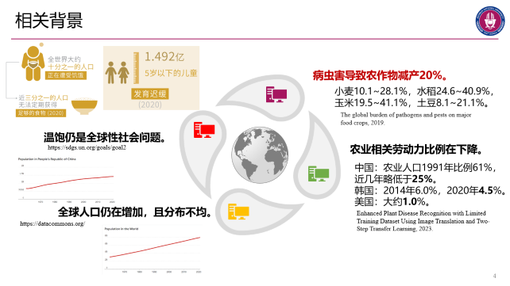
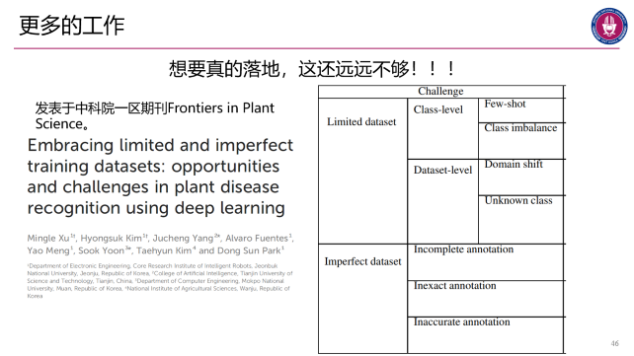
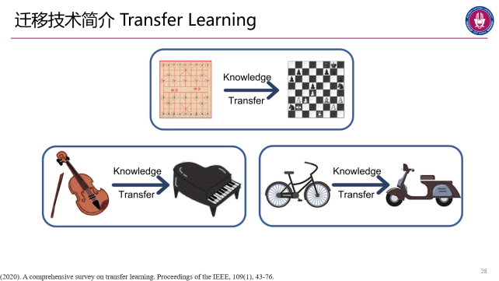
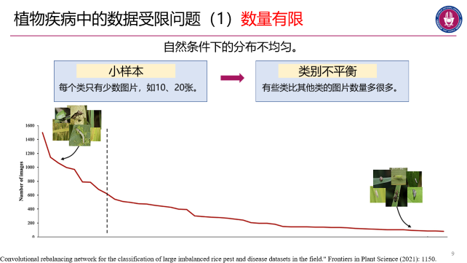

Slide 4
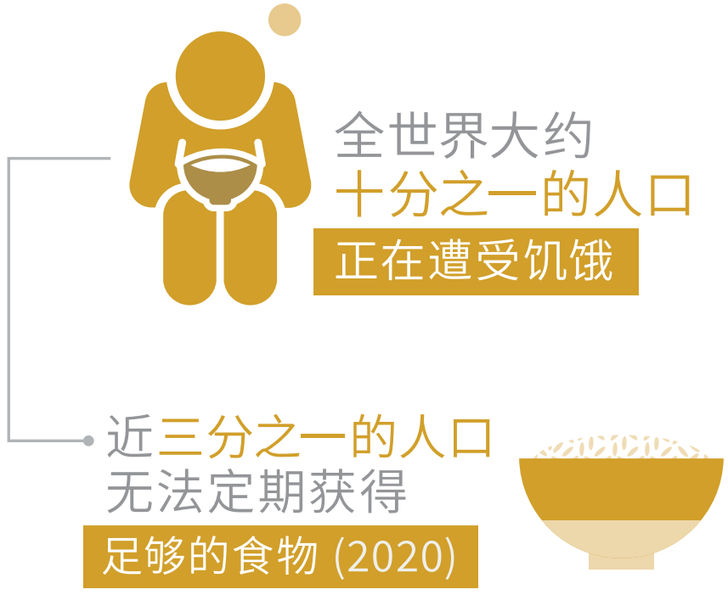
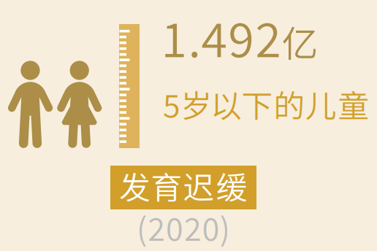
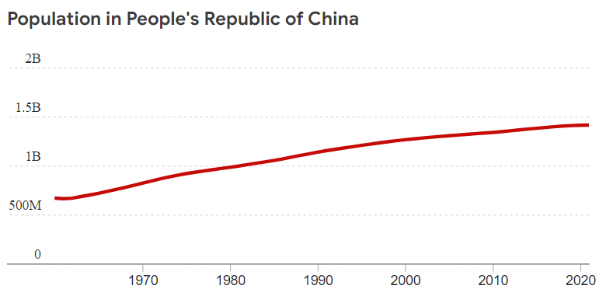
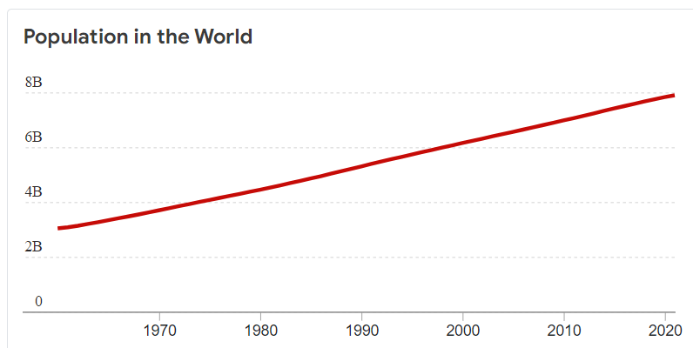
相关背景
病虫害导致农作物减产20%。
小麦10.1~28.1%，水稻24.6~40.9%，玉米19.5~41.1%，土豆8.1~21.1%。
温饱仍是全球性社会问题。
The global burden of pathogens and pests on major food crops, 2019.
https://sdgs.un.org/goals/goal2
农业相关劳动力比例在下降。
中国：农业人口1991年比例61%，近几年略低于25%。
韩国：2014年6.0%，2020年4.5%。
美国：大约1.0%。
全球人口仍在增加，且分布不均。
Enhanced Plant Disease Recognition with Limited Training Dataset Using Image Translation and Two-Step Transfer Learning, 2023.
https://datacommons.org/
Notes:
One may ask why we are interested in plant disease recognition. These are the reasons.

Slide 5
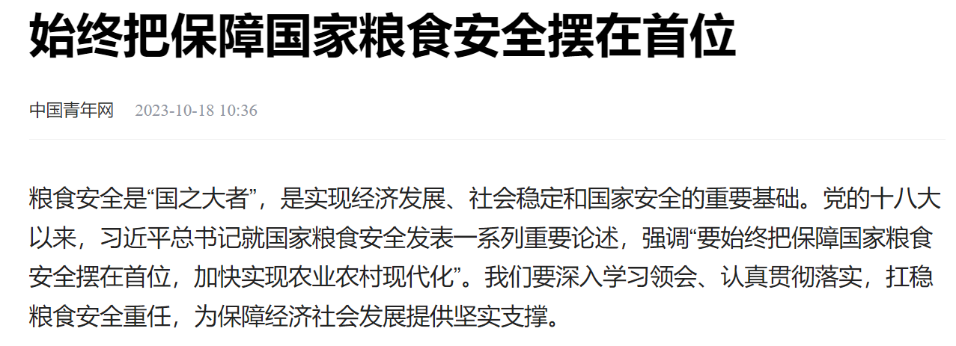


相关背景
粮食安全属于我国国家安全战略。
图片来自网页。

Slide 6
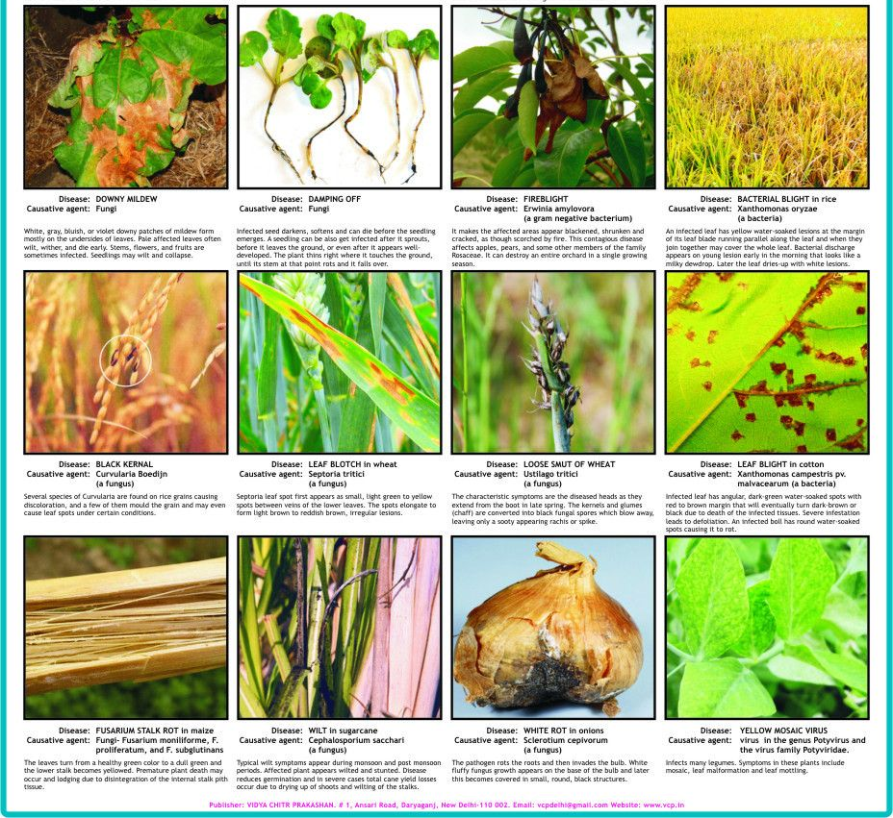
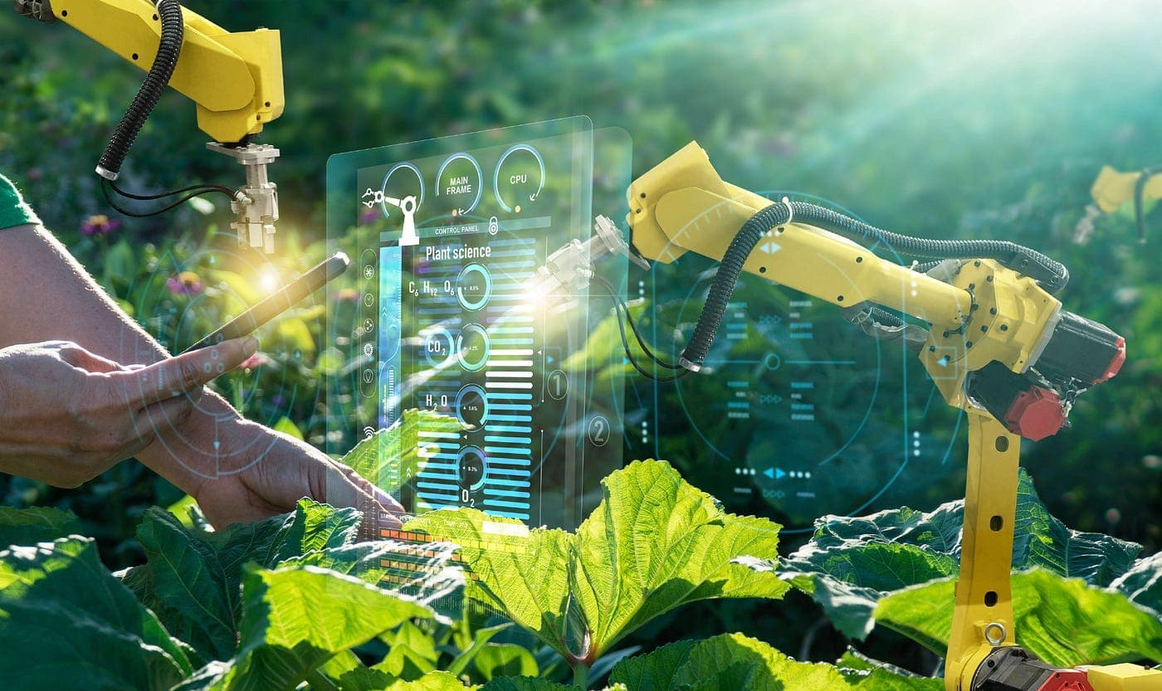
项目动机
利用AI技术防治农作物病虫害有利于
缓解劳动力不足等带来的粮食危机。
图片来自网页。

Slide 7
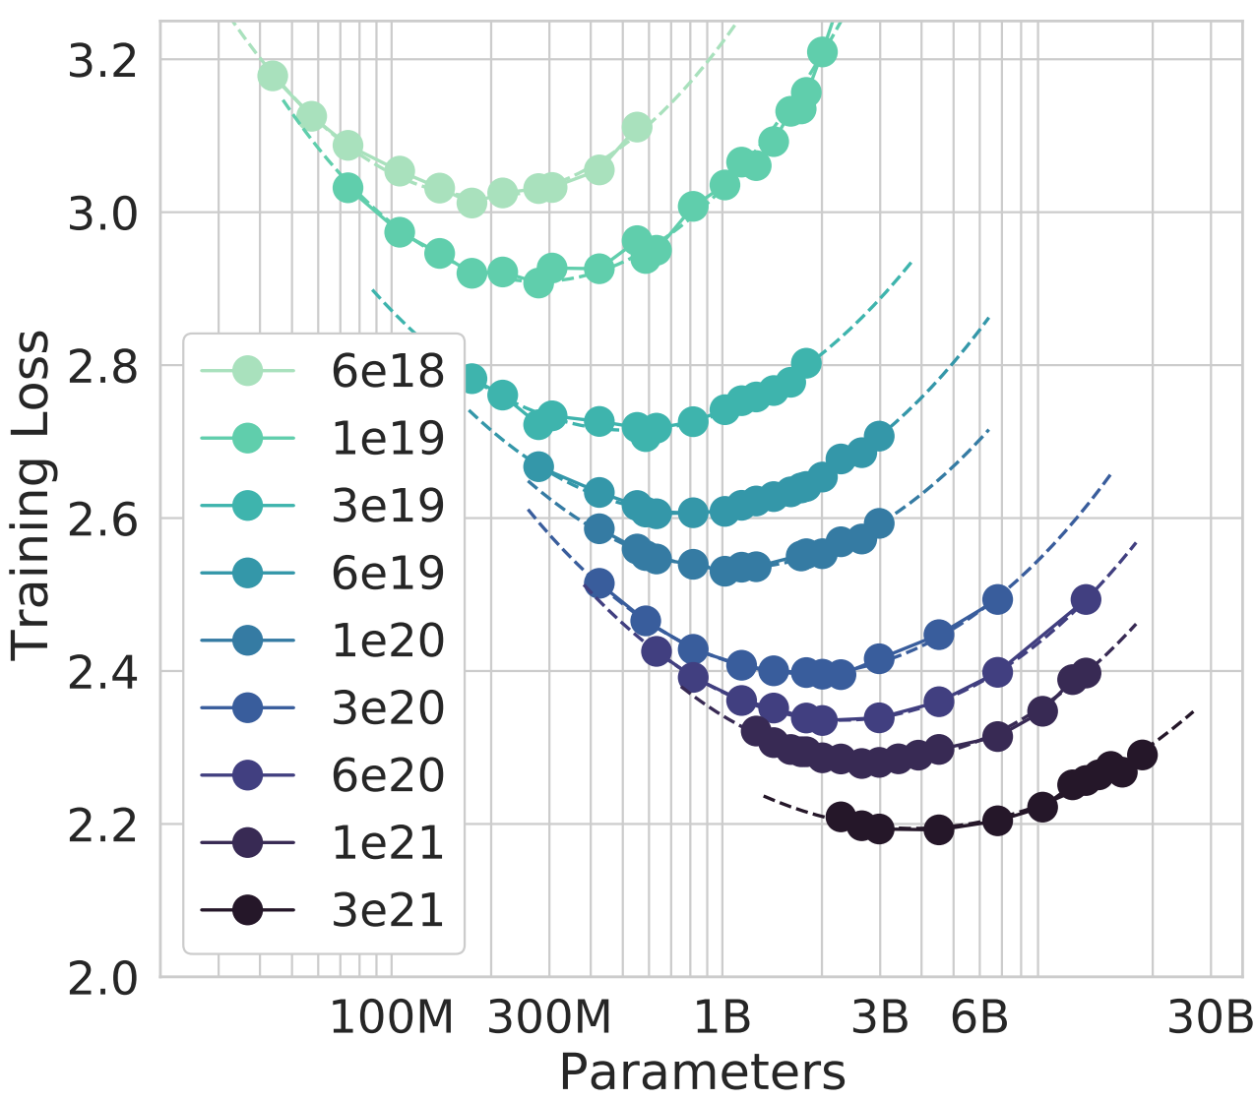
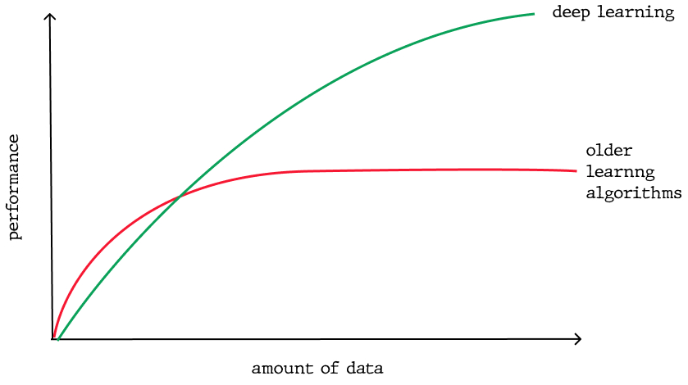
问题的引入
近些年，AI和深度学习取得了非凡的效果。
训练集是一个深度学习性能的重要因素。
数据越多，训练损失越小。
Training compute-optimal large language models, 2022.

Slide 8
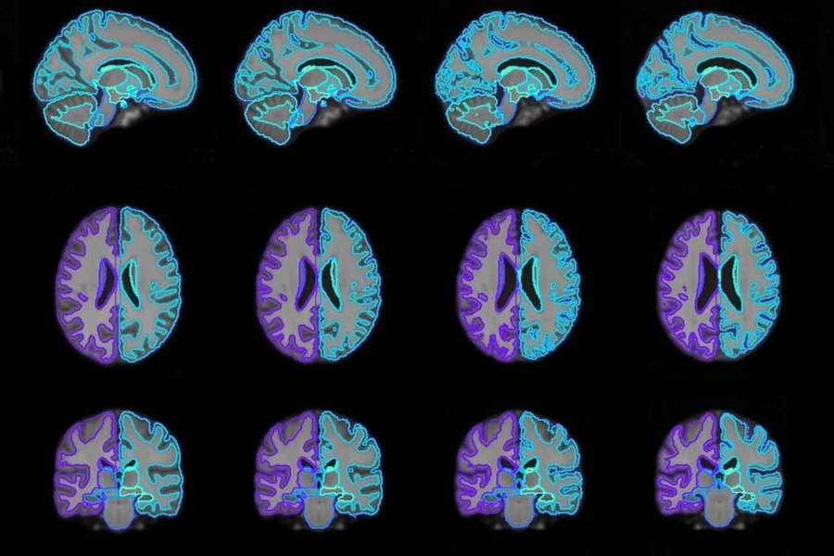
问题的引入
然而大多数应用中，数据集是昂贵的，费时的；有时可能无法收集大量的数据。
挑战：如何在训练集有限时取得较好的性能。
医学图像中的隐私问题。
植物病虫害图像。
图片来自网页。

Slide 9
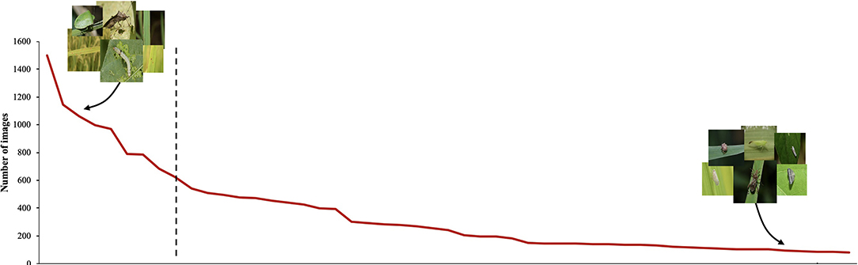
植物疾病中的数据受限问题（1）数量有限
自然条件下的分布不均匀。
小样本
类别不平衡
每个类只有少数图片，如10、20张。
有些类比其他类的图片数量多很多。
Convolutional rebalancing network for the classification of large imbalanced rice pest and disease datasets in the field." Frontiers in Plant Science (2021): 1150.

Slide 10
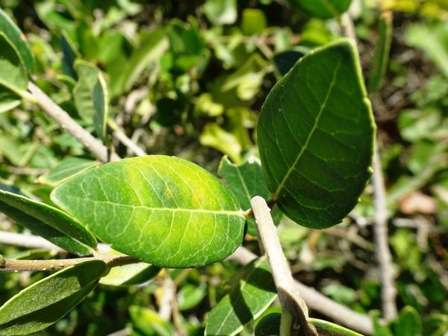
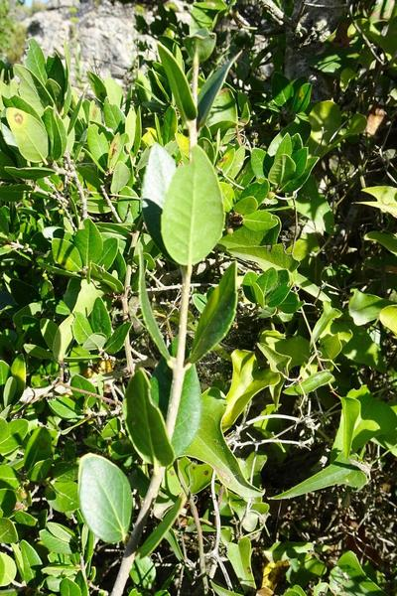
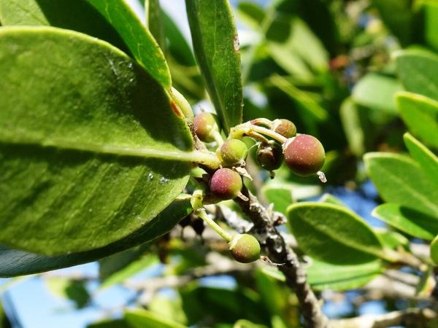
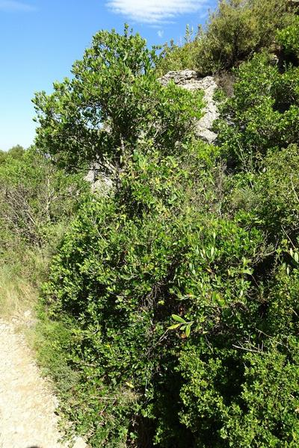
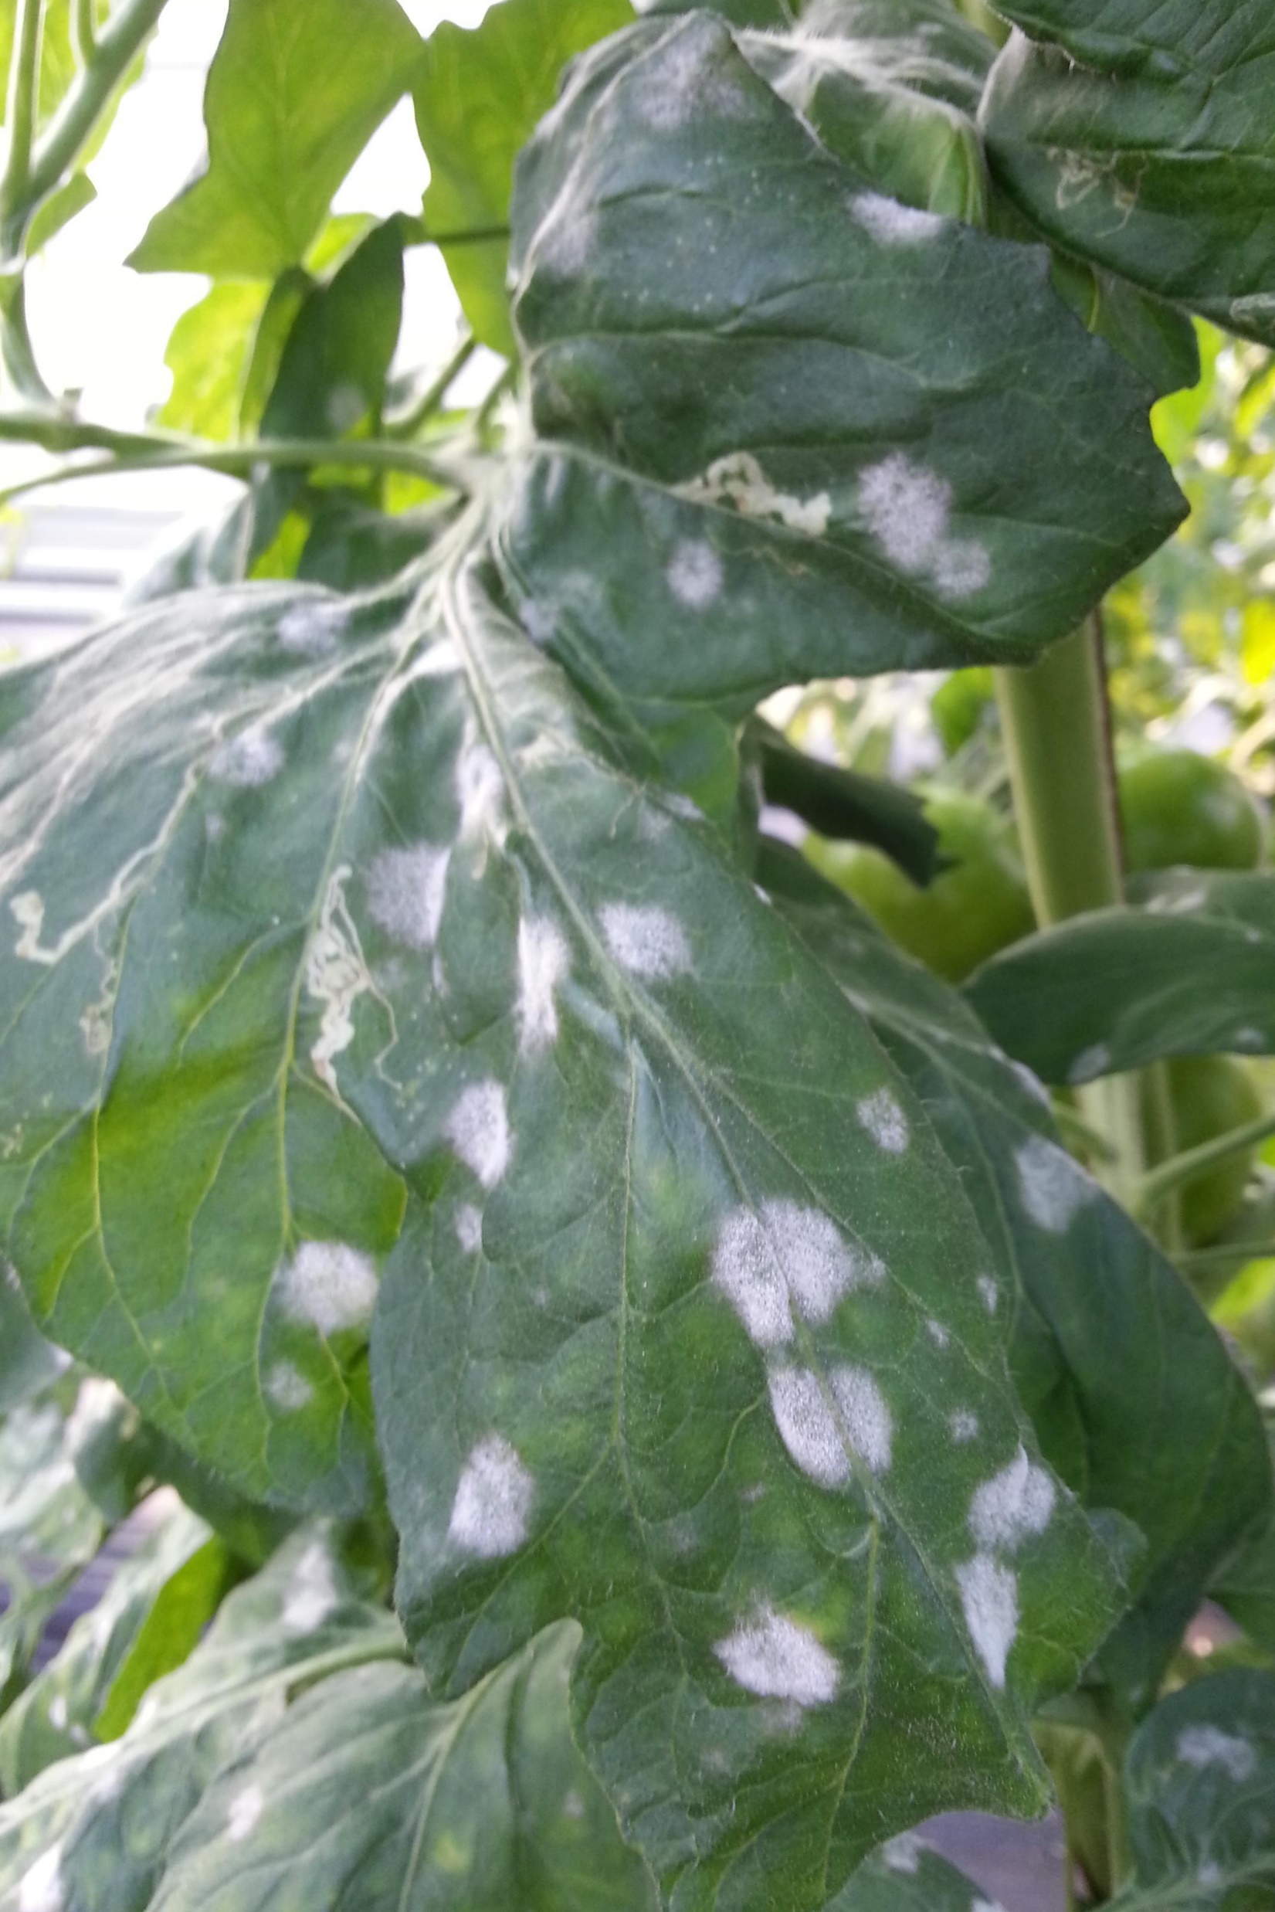
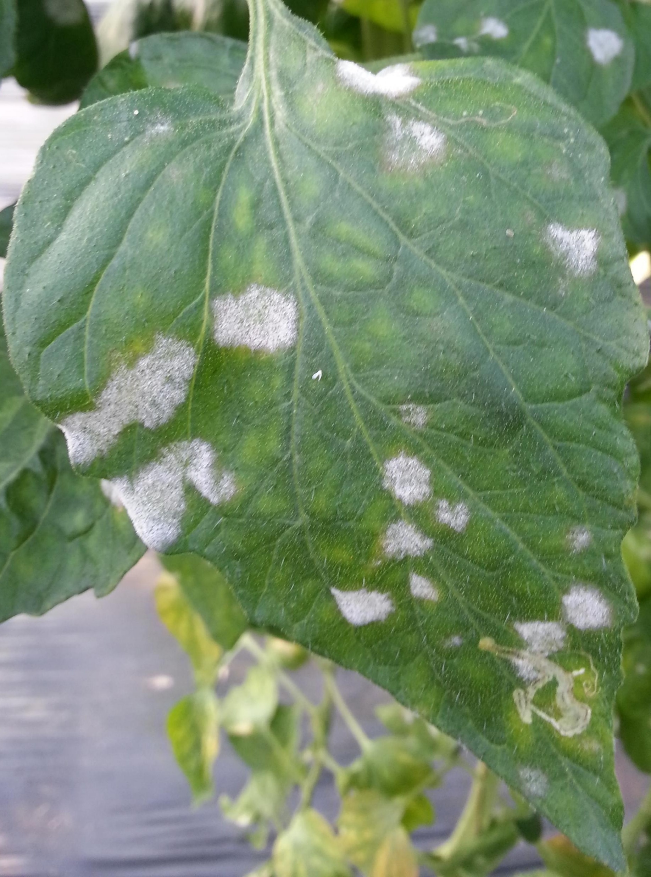
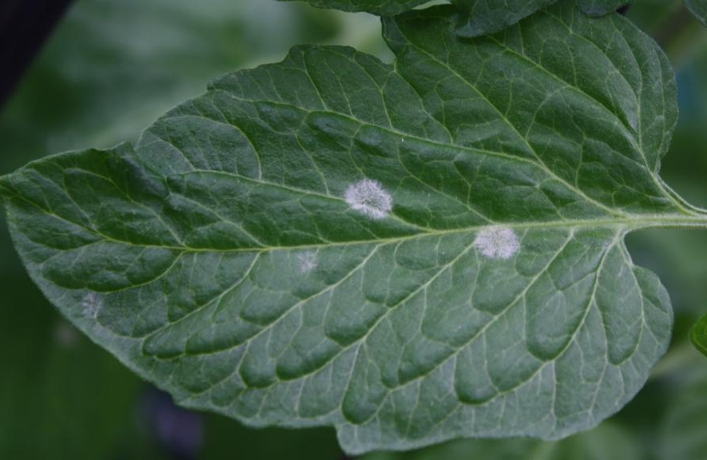
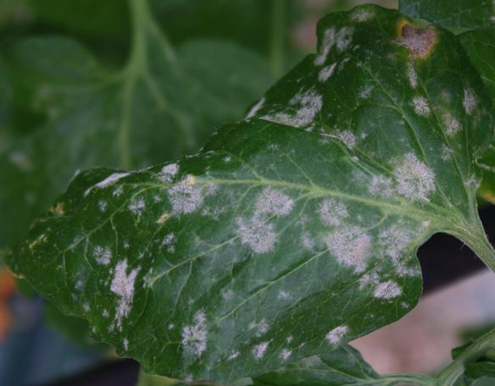
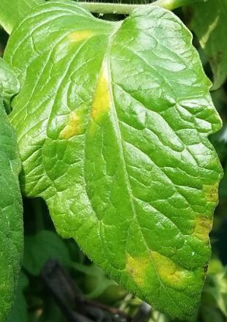
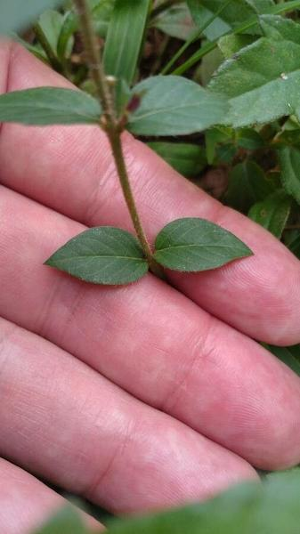
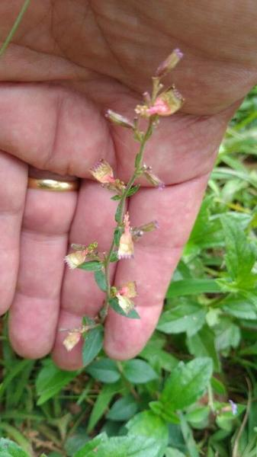
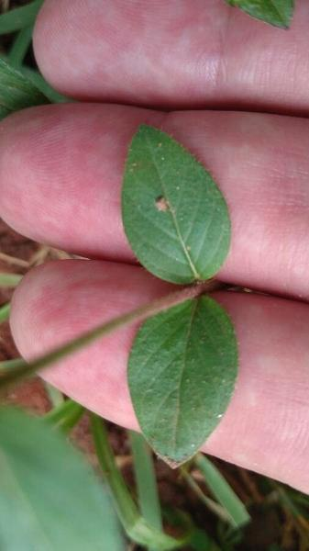
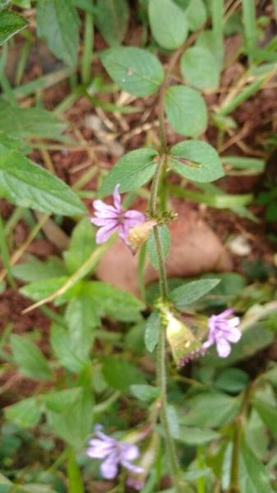
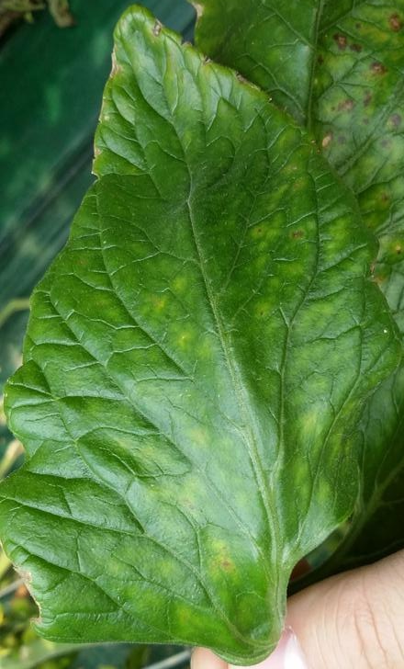
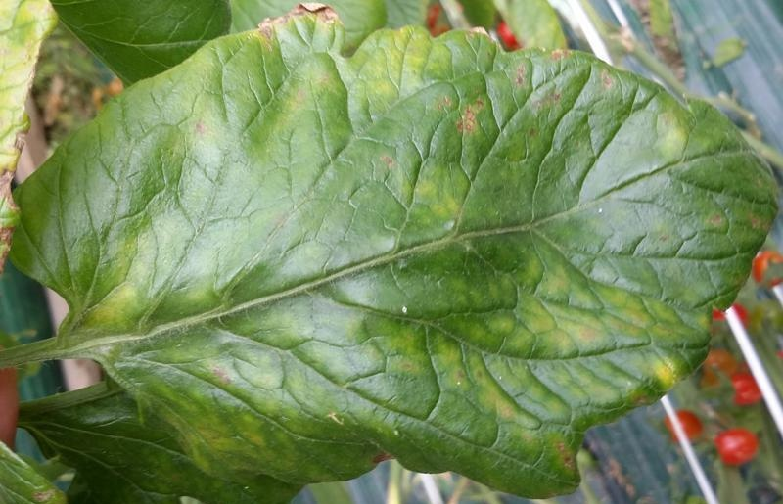
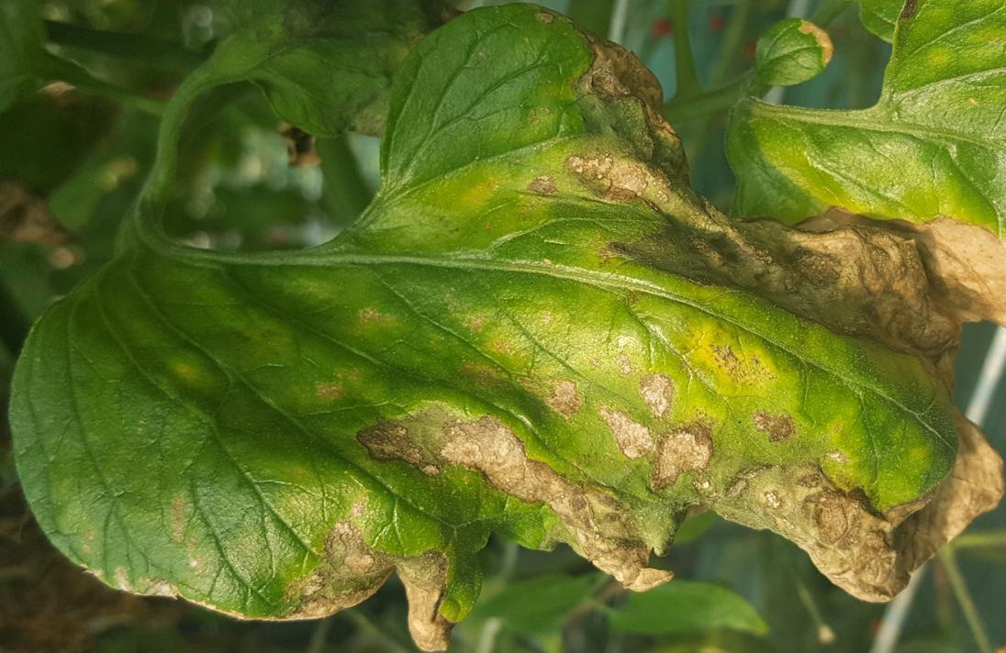
植物疾病中的数据受限问题（2）类中多样性不足
感兴趣区域
病害阶段
叶片
叶片
果实
环境
早期
后期
叶片
花
叶片
花

Slide 11
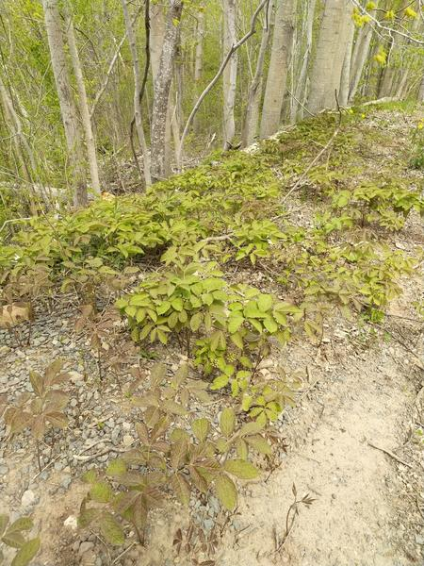
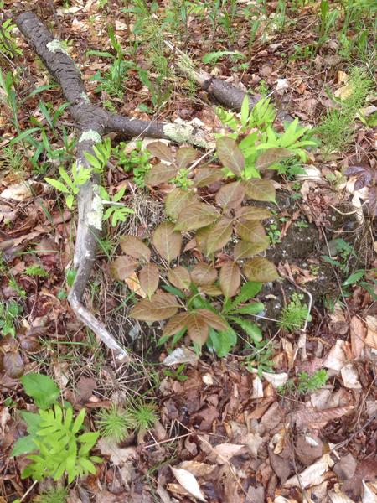
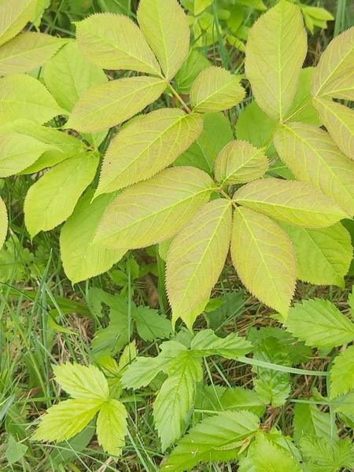
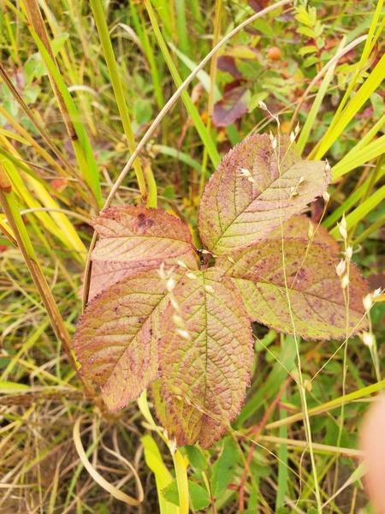
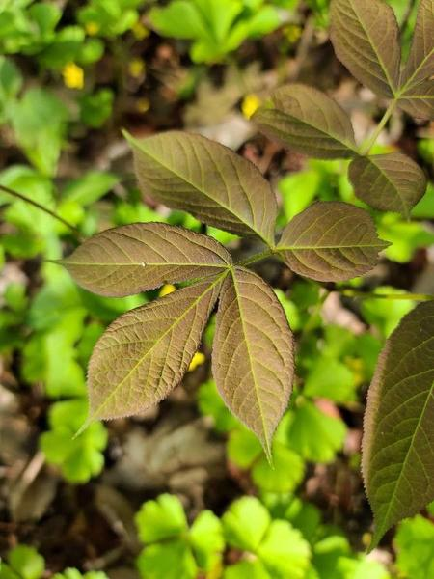
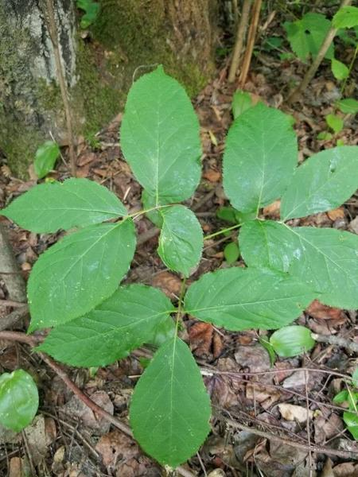
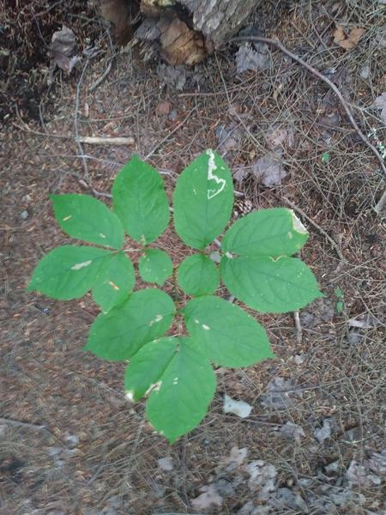
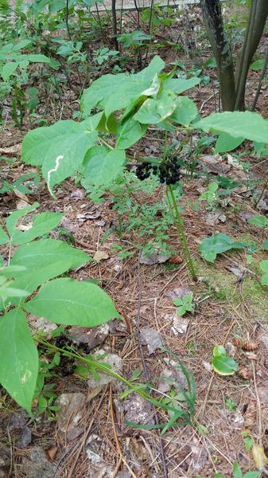
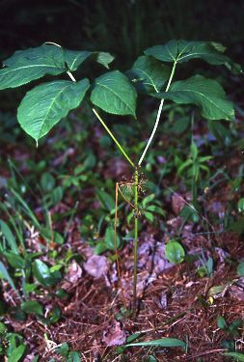
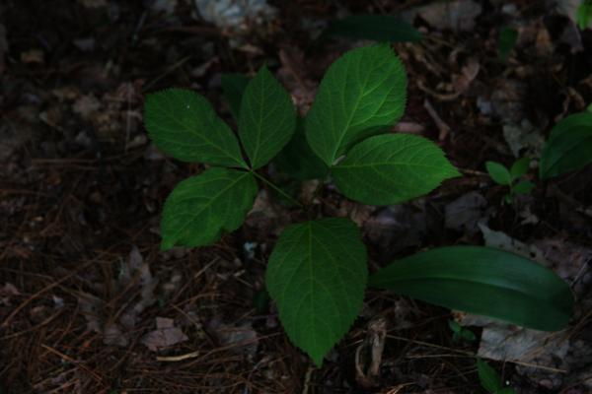
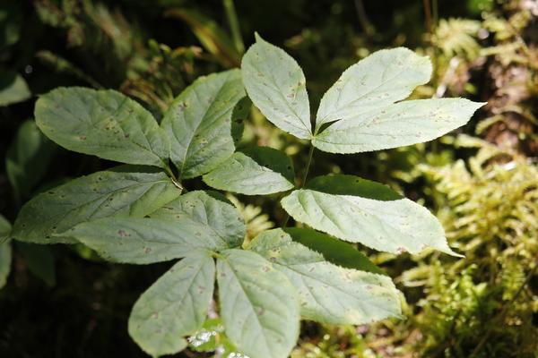
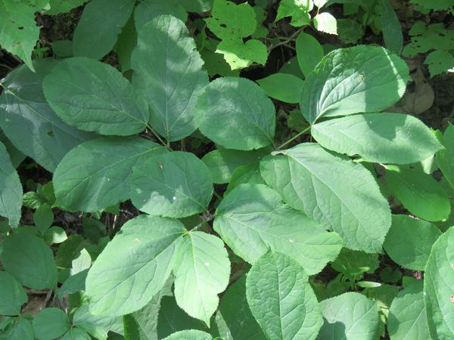
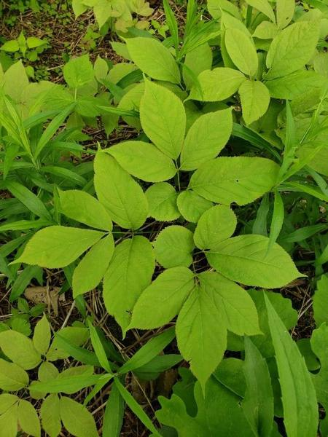
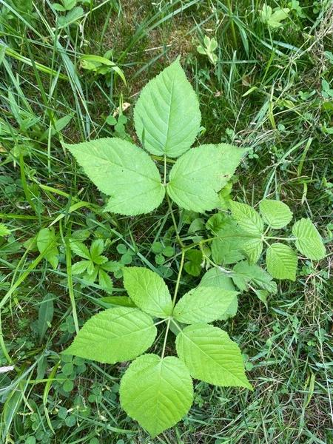
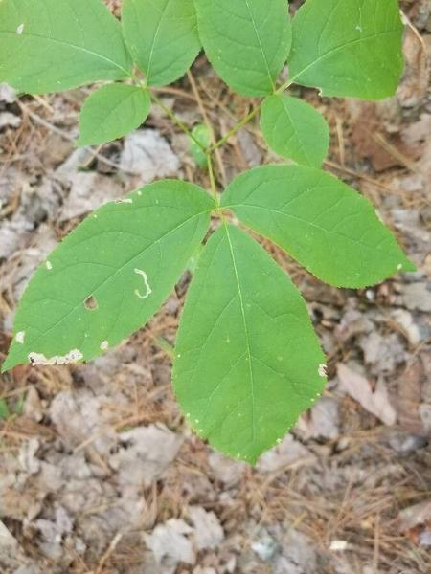
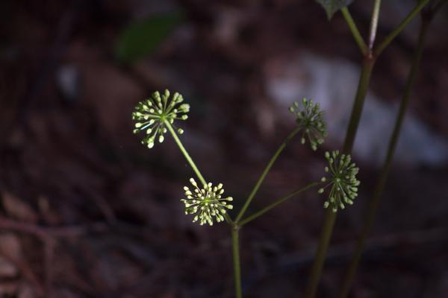


植物疾病中的数据受限问题（2）类中多样性不足
类中多样性不足：训练集中的分布和真实分布有很大区别，（采样不合理）。
其他类中差
图片尺度
颜色
拍照角度
光照强度
背景
生长阶段
Xu, Mingle, et al. "Transfer Learning with Self-Supervised Vision Transformer for Large-Scale Plant Identification." (2022).

Slide 12

图片增强技术是一个解决范式。
中科院一区期刊Pattern Recognition
2023年9月份优秀论文，高下载论文。

Slide 13


已有的解决方案：基本的图片处理
模仿一些类中差。
处理前后标签一致。
拍照角度，尺度，颜色，光照等。
Review on convolutional neural network (CNN) applied to plant leaf disease classification, Agriculture 11.8 (2021): 707.

Slide 14

已有的解决方案：基本的图片处理
模仿一些类中差。
处理前后标签一致。
背景
Towards automatic field plant disease recognition. Computers and Electronics in Agriculture 191 (2021): 106523.

Slide 15



已有的解决方案：图像翻译技术
Healthy
CycleGAN
ARGAN
假设：利用健康叶片中较大的类中差。
能否直接利用这个假设？
某些部分也被翻译了，如手指等背景。
能否保留不想改变的部分？
只能对图像分类有用。
能否扩展到更多的任务中去？
CycleGAN
“Unsupervised image translation using adversarial networks for improved plant disease recognition.” Computers and Electronics in Agriculture 168, 2020.

Slide 16











我们的方案：SCIT
基本观点：图像拆分成是类决定的（语义）和类独立的（风格）。
风格一致的损失函数
$$x^{s}∗m^{s}$$
$$VGG$$
Same style?
$$x^{s}$$
$$x^{′}∗m^{s}$$
$$m^{s}$$
$$x^{′}$$
VGG architecture
Notes:
One of the main contribution of our method is the style loss function.

Slide 17




我们的方案：SCIT (style consistent image translation)
已有方法
图片分类
目标监测和分割

Slide 18

图片分类
目标监测
分割

Slide 19













我们的方案：SCIT可以提高其他类的多样性
Healthy leaves, variation-majority class
健康的叶片有更多的类中差，将其利用到其他类中。
西红柿品种
颜色
尺度
光照条件
背景
叶片形状
遮挡
拍照角度
Our SCIT model
Powdery mildew, variation-minority class
Xu, Mingle, et al. "Style-Consistent Image Translation: A Novel Data Augmentation Paradigm to Improve Plant Disease Recognition." Frontiers in Plant Science 12, 2022

Slide 20
光照条件和阴影
Healthy
Translated powdery mildew

Slide 21

SCIT整体损失函数

Slide 22






风格和植物疾病阶段有一定的相关性。
Powdery
Canker
LMold
ToCV
MagDef
Input
Mask
$λ_{sty}=0$
$λ_{sty}=0.5$
$λ_{sty}=$1
$λ_{sty}=$2
$λ_{sty}=4$

Slide 23


















$λ_{sty}越高$,风格约接近.
$λ_{sty}=0$
$λ_{sty}=0.5$
$λ_{sty}=$1
$λ_{sty}=$2
$λ_{sty}=4$
Input

Slide 24


数据集
Tomato disease
Multiple greenhouses
5 diseases and healthy leaves
Diverse variations

Slide 25

实验结果

Slide 26

小结
发表于中科院一区期刊Frontiers in Plant Science。
思维的转变。
计算机视觉
植物疾病
识别
计算机视觉
一般的计算计视觉
植物疾病识别
健康的叶片有更多的类中差，将其利用到其他类中。

Slide 27
小结
虽然有助于缓解类不平衡，图像翻译也需要一定数量的图片来训练生成模型。
但对于少样本问题贡献较小。
迁移技术被证明是有效且高效的。

Slide 28

迁移技术简介 Transfer Learning
(2020). A comprehensive survey on transfer learning. Proceedings of the IEEE, 109(1), 43-76.

Slide 29

迁移技术简介
Pan, Sinno Jialin, and Qiang Yang. "A survey on transfer learning." IEEE Transactions on knowledge and data engineering 22.10 (2009): 1345-1359.

Slide 30



迁移学习的关键点
迁移学习常见的部署模式
三大关键点
Source dataset
Model architecture
How to pretrain
(Labeled) images
Model
Source dataset
Pretrain
Labeled images
Model
Finetune
Target dataset

Slide 31
关键点：源数据集
改变迁移路径：任务关系
任务相关性越大，目标任务中性能越好。

Slide 32













关键点：源数据集
任务相关性越大，目标任务中性能越好。
Source dataset A
Source dataset B
Target dataset
ImageNet-1k
Apple leaves diseases
Tomato leaves diseases
当前常用的仍是ImageNet!!!
Zhao, Xue, et al. "Identification method of vegetable diseases based on transfer learning and attention mechanism." Computers and Electronics in Agriculture 193 (2022): 106703.
Kim, Byoungjun, et al. "Improved vision-based detection of strawberry diseases using a deep neural network." Frontiers in Plant Science 11 (2021): 559172.

Slide 33

关键点：源数据集
换一个植物相关的数据集？
图片数量和类中多样性！
 | ImageNet | AI Challenger
Images | 1,281,167 | 31,718
Classes | 1,000 | 61
Variations | High | Low

Slide 34
关键点：源数据集
我们找到的数据集：PlantCLEF2022
 | ImageNet | AI Challenger | PlantCLEF2022
Images | 1,281,167 | 31,718 | 2,885,052
Classes | 1,000 | 61 | 80,000
Variations | High | Low | Huge
图片尺度
颜色
拍照角度
光照强度
背景
生长阶段

Slide 35


关键点：模型
经验一：源任务上性能好，目标任务上性能则也会好。
经验二：ViT在许多应用中超过CNN。
然而，ViT在植物疾病识别中还没有被验证。
图像分类 ImageNet
目标检测 COCO
Kornblith, Simon, Jonathon Shlens, and Quoc V. Le. "Do better imagenet models transfer better?." Proceedings of the IEEE/CVF conference on computer vision and pattern recognition. 2019.

Slide 36


关键点：预训练过程
经验：监督预训练会得到更偏向于源任务的特征，这不利于目标任务。
自监督预训练可以缓解。
然而，自监督预训练还没有在植物疾病中被验证。
$$loss=|\left|input−target\right||$$
自监督预训练不需要标签，也有利于降低数据集工作。
Wu, Zhirong, et al. "Unsupervised feature learning via non-parametric instance discrimination." CVPR 2018.
He, Kaiming, et al. "Masked autoencoders are scalable vision learners." CVPR 2022.

Slide 37

我们的迁移学习
常见的迁移学习
针对植物疾病的迁移学习

Slide 38


实验
13个公开的植物疾病数据集

Slide 39

实验
8种训练模式
Few-shot learning assumes that only a few training samples with supervised information.

Slide 40



实验结果

Slide 41

实验结果
不仅好，而且收敛快。
Dataset: IVADLTomato.

Slide 42

实验结果
Dataset: Apple2021

Slide 43


实验结果
不仅是植物疾病，还有利于其他相关任务，如杂草识别，生长阶段识别。

Slide 44

实验结果

Slide 45

小结
发表于中科院一区期刊Frontiers in Plant Science。
思维的转变。
计算机视觉
植物疾病
识别
计算机视觉
一般的计算计视觉
植物疾病识别
利用植物领域的先验知识，如图片。
也利用了计算机视觉的经验，如模型及预训练方式。

Slide 46


更多的工作
想要真的落地，这还远远不够！！！
发表于中科院一区期刊Frontiers in Plant Science。

Slide 47




更多的工作：更鲁棒的模型
训练集和测试集来自不同的农场
Assumption in this situation: $P^{S}\left(Y | X\right)=P^{T}(Y|X)$, $P^{S}\left(Y\right)≠P^{T}(Y)$
$P$: distribution, conditional and marginal distribution
$Y$: class space of plant disease
$X$: image space of plant disease
$S,T$: source and target domains (farms)

Slide 48













更多的工作：未知植物疾病的识别

Slide 49

更多的工作

Slide 50


更多的工作
未知疾病的识别
如何构建更好的数据集
发表于中科院一区期刊Computers and Electronics in Agriculture。
提交致中科院一区期刊Computers and Electronics in Agriculture，审稿中，有预印版。

Slide 51
项目总结
目标：顶天立地，将深度学习部署于植物疾病识别和检测，并具有一定的鲁棒性和泛化能力，以及开放集检测等，真正能够商用。
范式：AI+领域知识解决领域问题。
要求：深入理解AI算法，如基本假设，挑战，和局限。
机会：问题的抽象化，并加以解决。

Slide 52
与本次论坛的关系：人工智能模型与算法
AI+农业：数据受限下的植物疾病识别
1.数学与应用数学
2.成像技术及其数学理论
3.人工智能及其数学基础
4.大数据分析的数学和统计学方法
5.机理与数据建模及其融合应用

Slide 53
致谢
Dong Sun Park, 天津科技大学外专局专家，韩国国立全北大学教授。
重点智能机器人研究所，Core Research Institute of Intelligent Robots.
韩国自然科学基金，National Research Foundation of Korea.
韩国农业部，Ministry of Agriculture, Food and Rural Affairs (MAFRA) of Korea.
韩国科学信息技术部，Ministry of Science and ICT (MSIT).
韩国农村发展管理局，Rural Development Administration.
韩国智慧农业研究和开发基金会，Korea Smart Farm R&D Foundation.
韩国粮食、农业和林业技术规划和评价研究所，Korea Institute of Planning and Evaluation for Technology in Food, Agriculture and Forestry (IPET).

Slide 54
谢谢
许明乐
2024 年 1 月

